Slide 1
Vorstellung der
Freiwilligen Ganztagsschule (FGTS)
an der
„Gemeinschaftsschule an der Saarschleife“
Orscholz

Slide 2
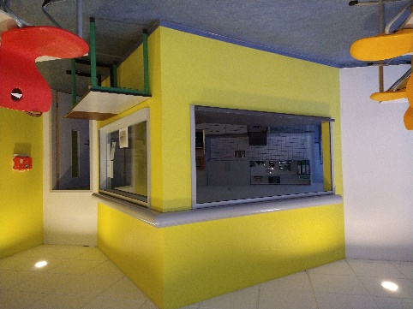
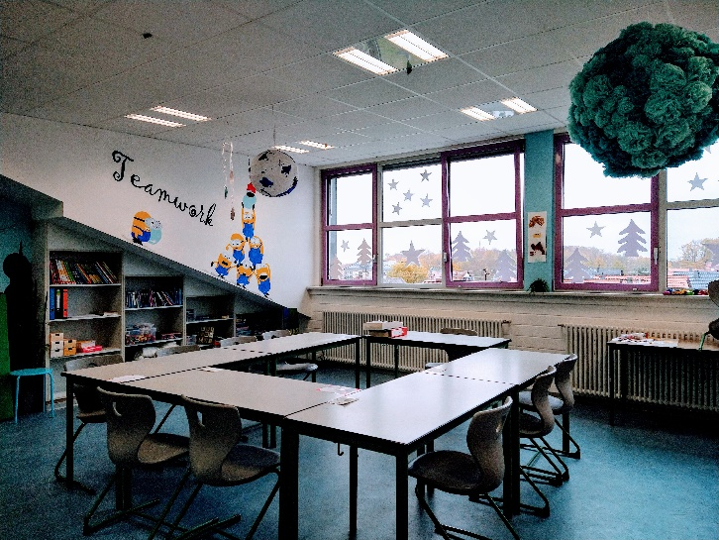
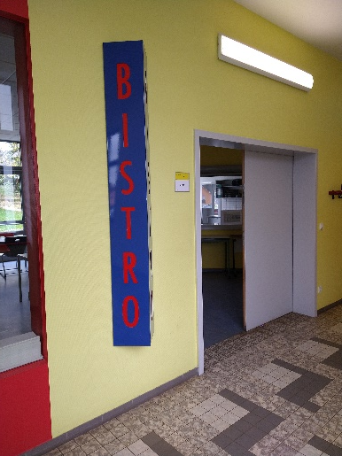
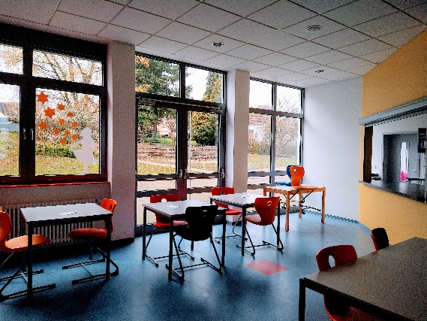
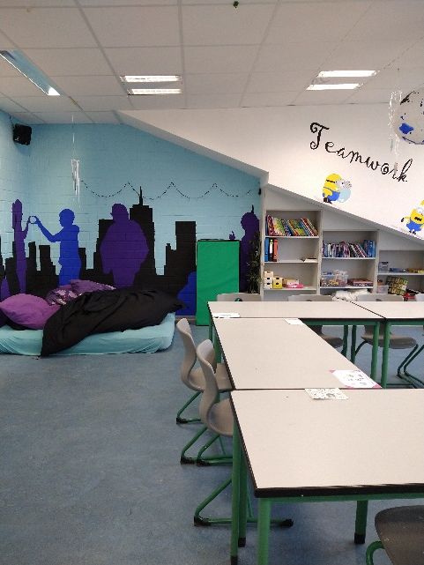
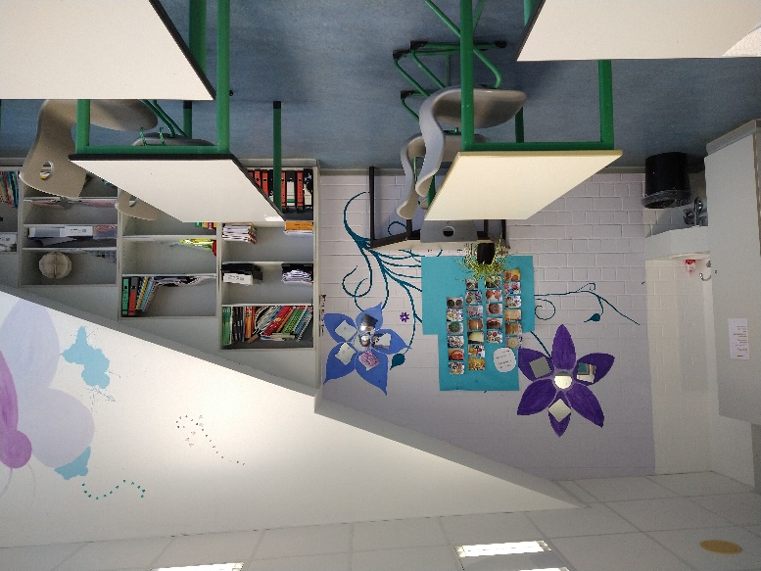
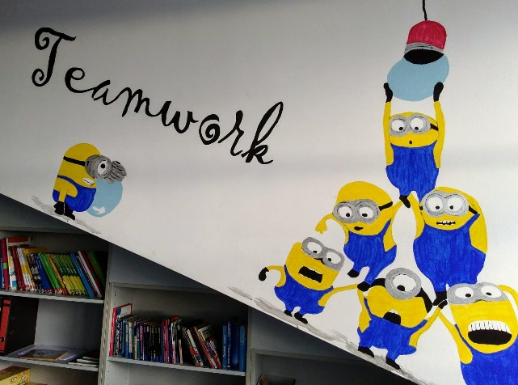
Blick in unsere Räume und das Bistro

Slide 3
Betreuungsmodelle
Modell 1 (kurzes Angebot)
Die Kinder werden nach Beendigung des Unterrichts bis 15:00 Uhr betreut.
Dies beinhaltet ein gemeinsames Mittagessen und eine Stunde Lernzeit (gestaltet von Lehrern und Betreuern) von 14 - 15 Uhr.
Kosten: 30 Euro/Monat
20 Euro/Monat, wenn Geschwisterkinder zur gleichen Zeit an einer FGTS angemeldet sind
Modell 2 (langes Angebot)
Die Kinder werden nach Beendigung des Unterrichts bis 17:00 Uhr betreut.
Dies beinhaltet ein gemeinsames Mittagessen, Lernzeit (gestaltet von Lehrern und Betreuern) von 14 – 15:45 Uhr und Betreuung bis 17 Uhr.
Kosten: 60 Euro/Monat
40 Euro/Monat, wenn Geschwisterkinder zur gleichen Zeit an einer FGTS angemeldet sind
Auf Antrag ist die Übernahme der Elternbeiträge durch das Jugendamt möglich. Weitere Informationen beim zuständigen Amt.

Slide 4
Mittagessen
Das DRK bietet in der Mittagspause ein warmes Mittagessen an.
Dieses bezieht das DRK von der Myosotis Service GmbH aus Britten, welche ein gesundes Essen nach den Kriterien der Deutschen Gesellschaft für Ernährung (DGE) zubereitet. Der Myosotis GmbH ist Regionalität sehr wichtig und ist auch bei der Aktion “Ebbes von Hei!“ dabei.
Bei Bedarf ist eine Diät- oder Allergiekost möglich.
Die Teilnahme am warmen Mittagessen ist freiwillig. Das warme Mittagessen kostet ab dem 01.08.2024 5,10 €/Tag (Stand 02.2024).

Slide 5
Schwerpunkte unserer Arbeit
Begleitung und Unterstützung des schulischen Werdegangs
Individuelle Erkennung und Förderung von Interessen, Fähigkeiten und Stärken
Anregung und Anleitung zur sinnvollen Freizeitgestaltung
Stärkung sozialer Kompetenzen
Stärkung des Selbstbewusstseins
aktive Mitgestaltung des Alltags durch die Kinder
Zusammenarbeit mit den Eltern
Zusammenarbeit mit der Schule
Zusammenarbeit mit weiteren pädagogischen Institutionen z.B. schoolworker an der Schule, Familienzentren, Schulpsychologischer Dienst oder Integrationshelfern

Slide 6
Freizeitangebote
Aus den Interessen der Kinder heraus werden durch die Pädagogischen Fachkräfte verschiedene Möglichkeiten der Freizeitgestaltung angeboten.
Daraus können zum Beispiel folgende Projekte entstehen:
Töpfern
Sport
Musik
Erste Hilfe
Kreativwerkstatt
Dabei arbeiten wir auch mit außerschulischen Partnern zusammen wie z.B. Musik- oder Sportvereinen und Honorarkräften. Diese Projekte werden durch das Bildungsministerium gefördert.

Slide 7
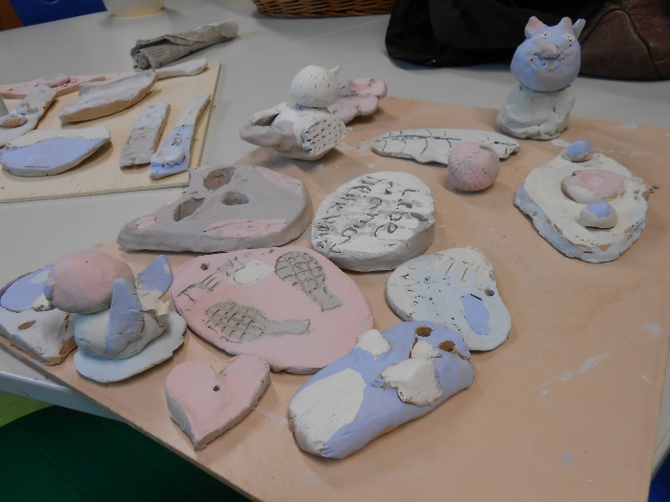
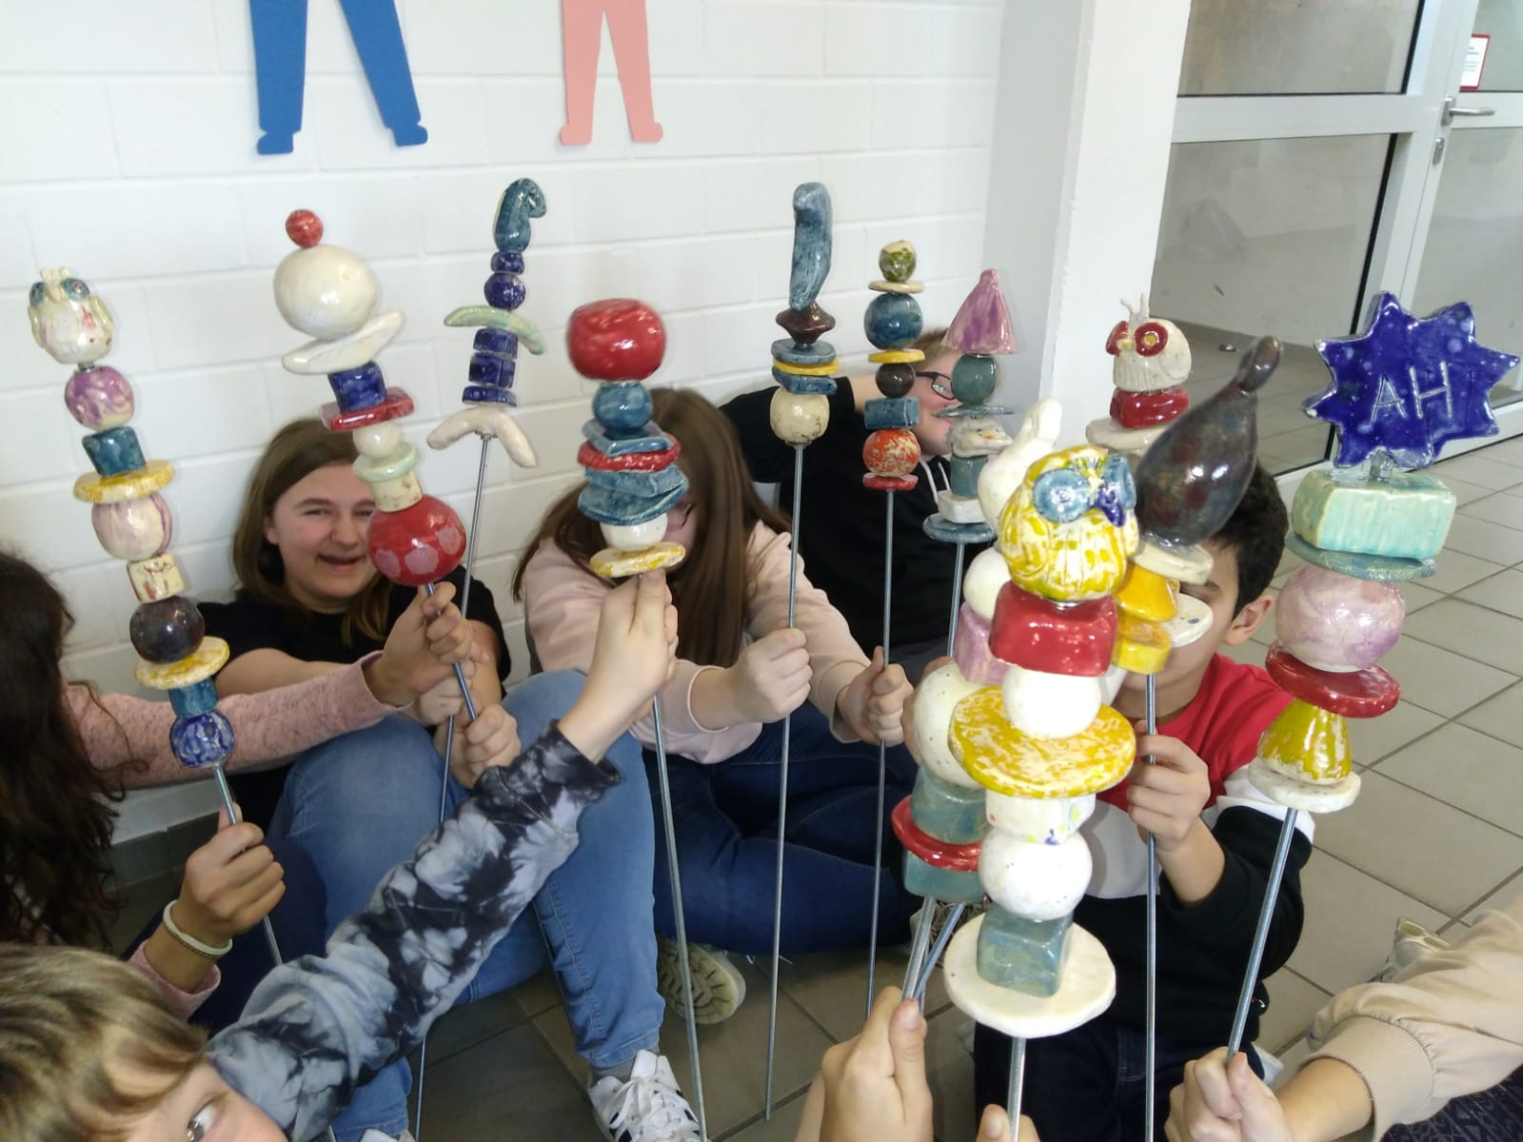
Beispiele unserer Projektarbeit

Slide 8
Ferienbetreuung
In den Ferien besteht, außer an 26 Schließtagen der FGTS, die Möglichkeit einer Ferienbetreuung, wenn mindestens zehn Kinder hierfür angemeldet sind.
Die Schließtage werden Ihnen bei der Aufnahmebestätigung mitgeteilt.

Slide 9
Anmeldung
Anmeldeformulare liegen ab dem 19.02.2024 im Sekretariat der Gemeinschaftsschule bereit.
Die Anmeldung muss bis zum 08.03.2024 schriftlich erfolgen. Abgabe in der FGTS.
Bei weiteren Fragen melden Sie sich gerne bei der Teamleitung der Freiwilligen Ganztagsschule der Gemeinschaftsschule an der Saarschleife Orscholz:
Sigrid Reinert: 06865-9111126 (Mo - Fr 15 - 16 Uhr)
fgtsgesorscholz@drk-merzig.de

Slide 10
Vielen Dank für Ihr Interesse und bleiben Sie gesund.

